Slide 1
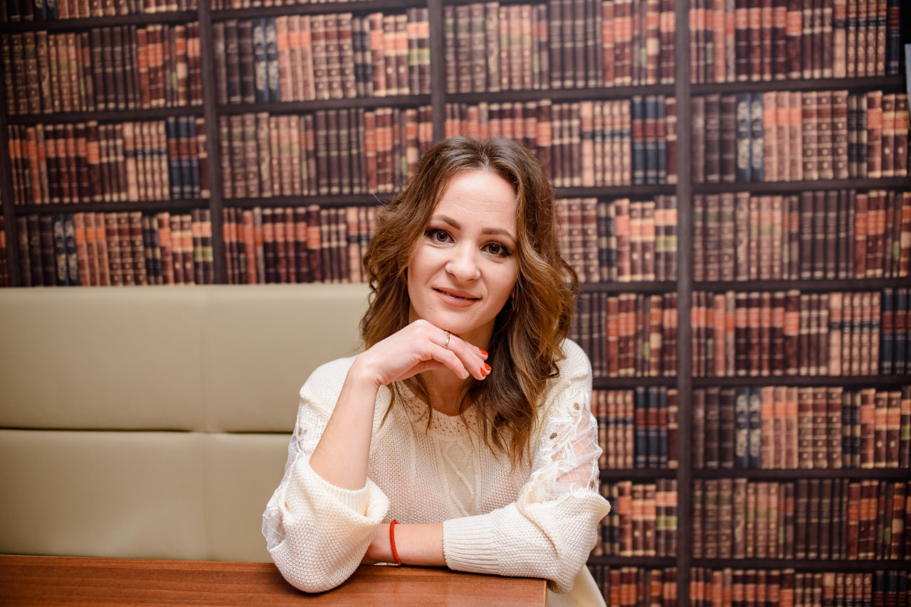
«Мнемотехніка – технологія ефективного засвоєння інформації в умовах сучасної освіти»
Теплодарський заклад дошкільної освіти(ясла-садок) № 1 «Веселка» Теплодарської міської ради Одеського району Одеської області
Тема самоосвіти:
Вихователь-методист:
Ірина КОЗЛОВСЬКА

Slide 2
Мета: підвищення теоретичного рівня, фахової майстерності та компетентності вихователя щодо впровадження в практику роботи інноваційних технологій з розвитку зв’язного мовлення.
Завдання: - розвивати основні психічні процеси - пам'ять, увагу, образне мислення; вміння дітей перетворювати абстрактні символи, образи (перекодування інформації); вміння працювати за зразком, за правилами, слухати дорослого і виконувати його інструкції; - розвивати творчі здібності дітей, вміння самим складати схеми і відтворювати їх; - розвивати зв'язне мовлення, розширення і збагачення словникового запасу дітей; - розвивати інтерес, мотивацію до вивчення нового, невідомого в навколишньому світі.

Slide 3
Актуальність:
Мнемотехніка ефективно допомагає розв’язати різноманітні проблеми мовлення завдяки формуванню відповідних навичок, творчому підходу та створенні ситуації успіху, що є найдоцільнішою мотивацією процесів ефективного навчання.
Прийоми мнемотехніки полегшують запам’ятовування дітьми нової інформації та збільшують обсяг пам’яті шляхом утворення додаткових асоціацій.
Новизна методичної розробки полягає у створенні системи безпосередньо освітньої діяльності з дітьми раннього віку і дотримання принципу інтеграції, який забезпечується взаємодією всіх освітніх галузей.
При реалізації методів і прийомів мнемотехніки необхідно враховувати вікові психічні та фізичні особливості дітей. Діти стають більш самостійними. Продовжує розвиватися предметна діяльність, ділове співробітництво дитини і дорослого; удосконалюються сприйняття, мова, початкові форми довільної поведінки, гра, наочно-дієве мислення, вкінці року з'являються основи наочно-образного мислення. Розвиток предметної діяльності пов'язано із засвоєнням культурних способів дії з різними предметами. У ході спільної з дорослими предметної діяльності продовжує розвиватися розуміння мови. Слово відокремлюється від ситуації і набуває самостійного значення. Діти продовжують засвоювати назви оточуючих предметів, вчяться виконувати словесні прохання дорослих, орієнтуючись в межах найближчого оточення. Удосконалюється регуляція поведінки в результаті звернення дорослих до дитини, який починає розуміти не тільки інструкцію, але і розповідь дорослих. Швидко розвивається активна мова дітей. Діти легко заражаються емоційним станом однолітків.

Slide 4
Мнемотехніка В ОСВІТІ– це нова освітня технологія, що допомагає кожній дитині комфортно та легко здобувати знання у будь-якому віці.

Slide 5
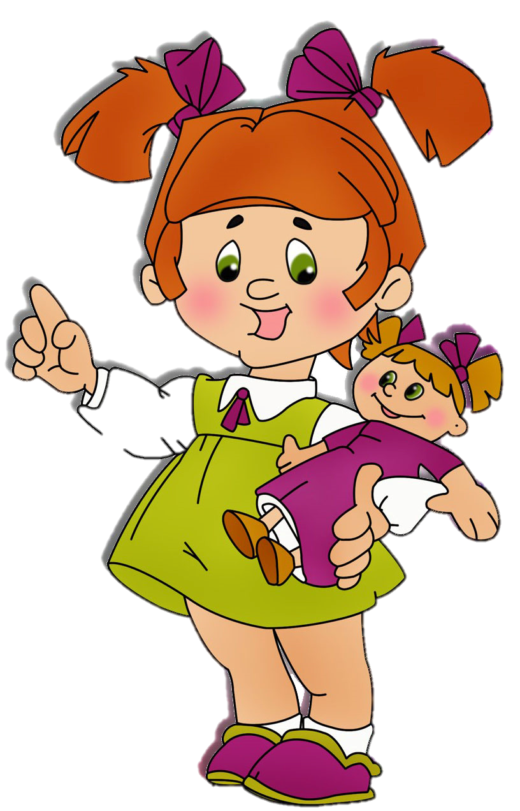
Мнемотехнічні прийоми особливо важливі для дошкільнят, так як розумові завдання вирішуються з переважною роллю зовнішніх засобів, наочний матеріал засвоюється краще вербального.

Slide 6
За допомогою мнемотехніки добре розвивається мовлення дітей
Відповідно до програмних вимог, молодші дошкільники складають розповідь за запитаннями вихователя, відповіді їх прості, короткі.
При системному використанні мнемотехнічних прийомів дає змогу дітям переказувати текст повними поширеними реченнями, вільно, без допомоги вихователя, без хвилювання, впевнено.
Збагачення словника;
Навчання переказу;
Придумування розповіді;
Розучування вірша;
Відгадування загадок…

Slide 7
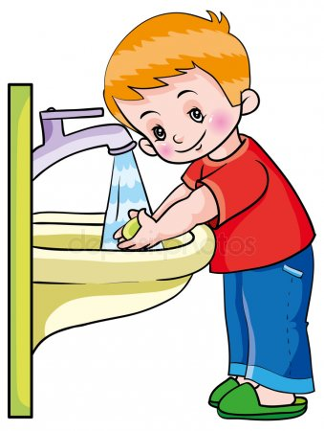
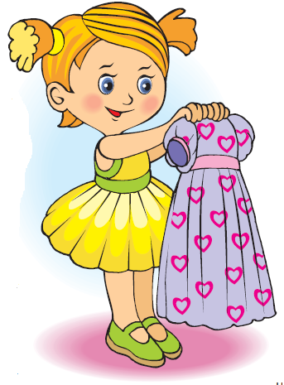
В роботі з дітьми використовую такі методи мнемотехніки:
мнемоквадрати (молодша група);
Миємо руки
Одягаємо сукню

Slide 8
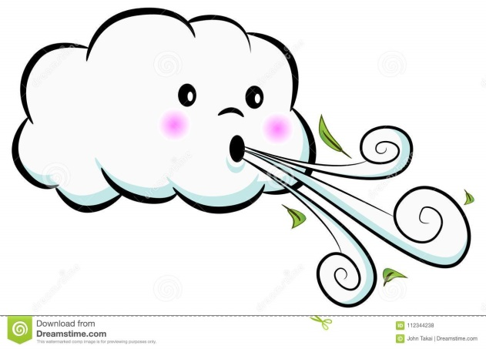
- мнемодоріжки (середня група);

Slide 9
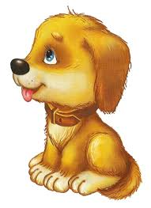
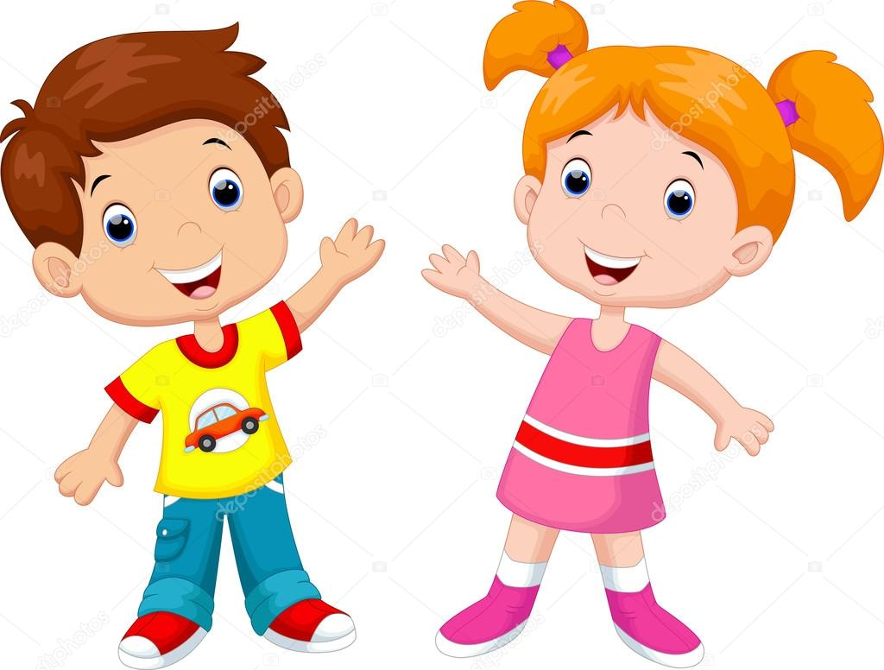

Slide 10
- мнемотаблиці (старша група).

Slide 11
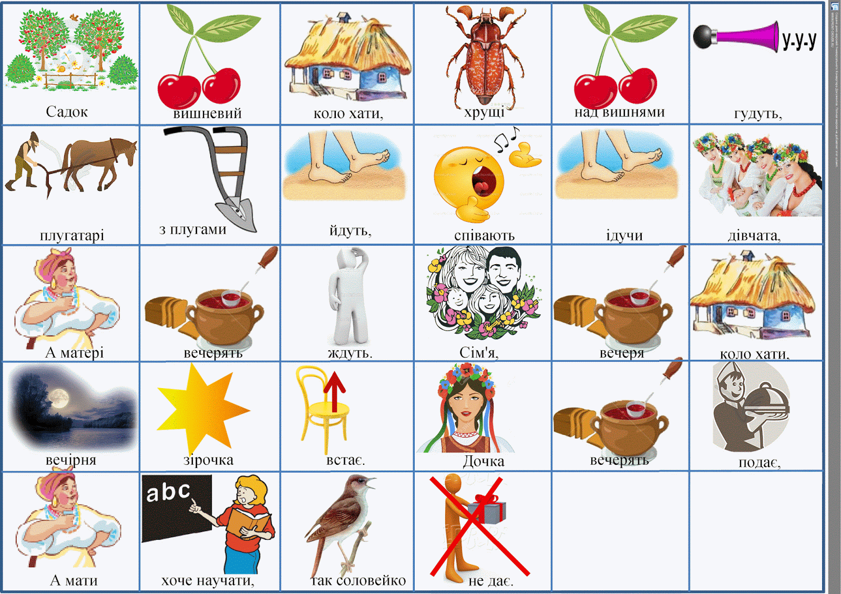
Т. Г. Шевченко «Садок вишневий коло хати»

Slide 12
Мнемотехнічні прийоми
аналогія,
трансформація,
тлумачення,
зв'язування (колаж),
сюжет,
логічні запитання,
небилиці,
піктограми,
наочне моделювання,
мнемоквадрати,
мнемодоріжки,
мнемотаблиці,
передача змісту відповідними рухами,
передача змісту через гру-драматизацію (інсценування).

Slide 13
Що вдалося:
за допомогою прийомів мнемотехніки діти добре запам’ятовують вірші;
вдається переказувати знайомі казки за допомогою мнемотаблиць;
добре розвивається зв’яне мовлення дітей;
краще будують поширені речення;
розвивається увага, пам’ять, уява, образне мислення;
збагачується словниковий запас дітей.
На що треба звернути увагу:
приділяти більшу увагу роботі з методу мнемотехніки;
включати усіх учасників освітнього процесу до навчання і виховання дітей;
надавати більше інформації про прийоми роботи з мнемотаблицями, мнемоквадратами, мнемодоріжками і т.д.
Плани перспективи на наступний етап:
продовжувати знайомити дітей з мнемотехнікою;
- включати в роботу нові прийоми мнемотехніки (аналогія, трансформація, тлумачення, зв'язування (колаж), сюжет, логічні запитання, небилиці, піктограми);
- надавати більше консультацій, літератури, інформаційних джерел усім учасникам освітнього процесу щодо методу мнемотехніки.

Slide 14
Робота з батьками:
надавались консультації, онлайн-консультації про метод мнемотехніки;
проводились бесіди щодо прийомів роботи з дітьми;
надавались рекомендації батькам як можна використовувати метод мнемотехніки вдома, надавались інтернет-платформи, ресурси для використання;
скидувала приклади мнемодоріжок, мнемотаблиць для ознайомлення вдома.
Робота з вихователями:
надавались консультації, доповіді, презентації про метод мнемотехніки.

